Slide 1
Биоинспирированные алгоритмы
Алгоритмы, основанные на моделировании поведения живых организмов.
Используются для поиска оптимальных решений в сложных пространствах.

Slide 2
Популяционные алгоритмы
Работают с множеством решений одновременно.
Эволюционные принципы: мутации, селекция, взаимодействие агентов.

Slide 3
Пчелиный алгоритм — идея
Моделирует поведение медоносных пчёл.
Использует разведчиков, форейджеров, и механизм отбора лучших участков поиска.

Slide 4
Пчелиный алгоритм — формулы
1. Инициализация: X_i ∼ U(a,b)\n2. Локальный поиск: v_{ij} = x_{ij} + φ_{ij}(x_{ij} - x_{kj})\n3. Вероятность выбора участка: p_i = f_i / Σ f_k

Slide 5
Пчелиный алгоритм — схема

Slide 6
Бактериальный алгоритм
Основан на хемотаксисе бактерий E.coli.
Движение → репликация → элиминация → рассеивание.

Slide 7
Бактериальный алгоритм — хемотаксис
Шаг хемотаксиса:\nx_i(t+1) = x_i(t) + C(i) * Δ / ||Δ||

Slide 8
Бактериальный алгоритм — формулы
J(i) = J(i) + J_{cc}(x)\nJ_{cc}(x) = Σ_j -d_attract exp(-w_attract ||x - x_j||²)

Slide 9
Бактериальный алгоритм — схема

Slide 10
Алгоритм светлячков — идея
Светлячки перемещаются к более ярким особям.
Яркость соответствует качеству решения.

Slide 11
Светлячки — формулы
Притяжение: β = β₀ e^{-γr²}\nОбновление позиции: x_i = x_i + β(x_j - x_i) + αε

Slide 12
Светлячки — схема

Slide 13
Сравнение алгоритмов
Пчёлы: баланс разведки и эксплуатации.
Бактерии: устойчивы к шумным функциям.
Светлячки: хорошо работают в мультимодальных пространствах.

Slide 14
Применения
Оптимизация маршрутов
Распознавание образов
Обучение параметров моделей
Технологические процессы

Slide 15
Заключение
Биоинспирированные методы обеспечивают гибкость и высокую адаптивность при оптимизации сложных систем.

Slide 16
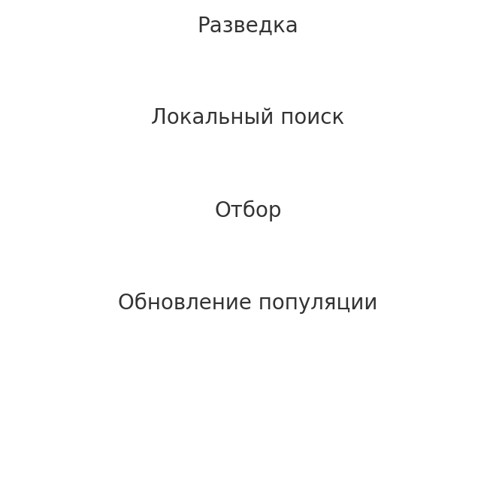
Схема пчелиного алгоритма

Slide 17
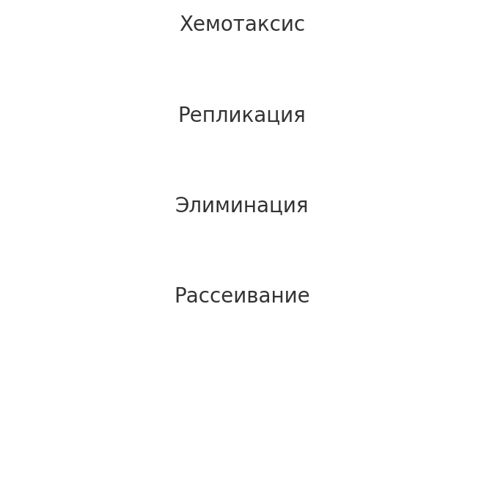
Схема бактериального алгоритма

Slide 18
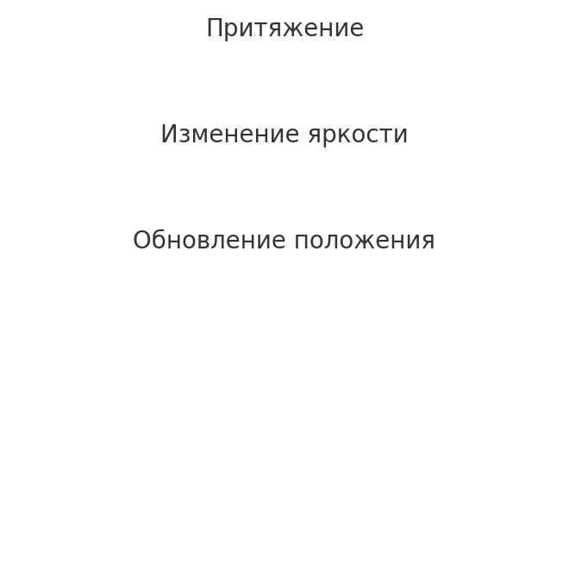
Схема алгоритма светлячков

